Slide 1
Međunarodni dan nenasilja
2. listopada

Slide 2
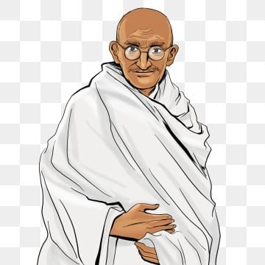
Međunarodni dan nenasilja
Obilježava se na dan rođenja Mahatme Ghandija.
Indijski vođa koji se za neovisnost nacije izborio nenasilnom revolucijom.

Slide 3
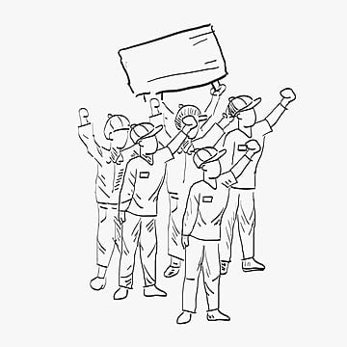
SVRHA
Generalna skupština UN-a je 2007. godine ustanovila obilježavanje ovoga Dana kao priliku za "širenje poruke o nenasilju, uključujući obrazovanje i podizanje javne svijesti".

Slide 4
ŠTO JE NENASILJE
Nenasilje je odbijanje nasilja i metoda djelovanja bez nasilja. To je način osobnog ili političkog djelovanja koje isključuje bilo kakav oblik nasilja prema sebi ili drugim živim bićima za postizanje osobnih ili društvenih ciljeva.

Slide 5
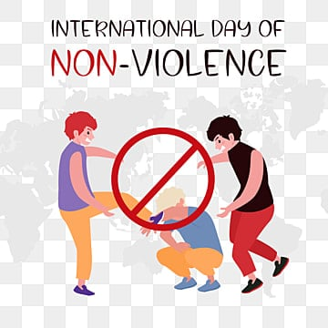
NASILAN ILI NENASILAN OTPOR
. Zaključci istraživačkog tima objavljeni u publikaciji „Why Civil resistance works: The Strategic logic of Nonviolent Conflict“4 pokazuju da je nenasilan otpor često uspješniji od nasilja. Tezu da nenasilan otpor ima neke strateške prednosti u odnosu na nasilne pokušaje promjena režima obrazlažu njegovom najvećom prednošću – mogućnosti nenasilnog pokreta da uključi veći broj.
.

Slide 6
METODE NENASILNOG DJELOVANJA
Američki teoretičar nenasilja, Gene Sharp (1973.) je popisao 198 različitih metoda nenasilnog djelovanja. Metode je Sharp podijelio u tri kategorije:
a) prosvjedi i uvjeravanja (javni skupovi, marševi, povorke, predstave, umjetničke intervencije, deklaracije, peticije i sl.)
b) nesudjelovanje/odbijanje sudjelovanja (štrajk, bojkot, građanski neposluh itd.)
c) nenasilne intervencije/aktivnosti (blokade, štrajk glađu, kreiranje alternativnih komunikacijskih, trgovinskih, opskrbnih i drugih sustava i sl.)

Slide 7
ZADATAK
nacrtaj i opiši svog heroja nenasilja
koje super moći ima i za što se bori

